Slide 1
Endnote 使用方法
青岛农业大学图书馆 练森
lian305@qau.edu.cn

Slide 2
目录
Endnote简介
建立数据库
管理数据库
引文输出格式设置
使用数据

Slide 3
Endnote简介

Slide 4
文献管理的发展
效
率
专业工具管理
阅读电子文献，利用专业电子文献管理器管理，使用方便，功能强大，效率非常高
非专业化工具管理
阅读电子文献，用资源管理器或Excel等软件进行管理，效率较低
卡片式管理
阅读纸质文献，复印、手抄或剪报，效率很低，不易管理和检索

Slide 5
Endnote工作流程
数据采集
建立数据库
管理数据库
使用数据
Ovid
Library 1
PubMed
sciencedirect
F I l t e r
管理分析
引文编辑
Springer
Calis
重庆维普
Library 2
万方数据
中国知网

Slide 6
Endnote文献管理需要掌握的基本功能
程序基本模块 | 需要掌握的功能
建立数据库 | 数据库建立有四种方式 Endnote的内置在线检索功能；PDF导入及文件夹批量导入；英文数据库的导入（PubMed、Ovid、FMJS等）；中文数据库的导入（CNKI、万方、重庆维普等）；谷歌学术搜索数据的导入；数据库导入Filter的编辑；
数据库管理 | 界面操作：栏位置显示与隐藏、排序 文献书目操作：拷贝、复制、删除、统计、查找、输出 管理操作：全文管理（PDF、图片、表格、其它文档）、合并数据库、分组管理、笔记等 文献分析：文献简单分析等
引文格式编辑 | 如何在写作时插入引文、如何编辑文后参考引文的显示格式（即输出格式）、输出格式的编辑与修改、论文模版的使用

Slide 7
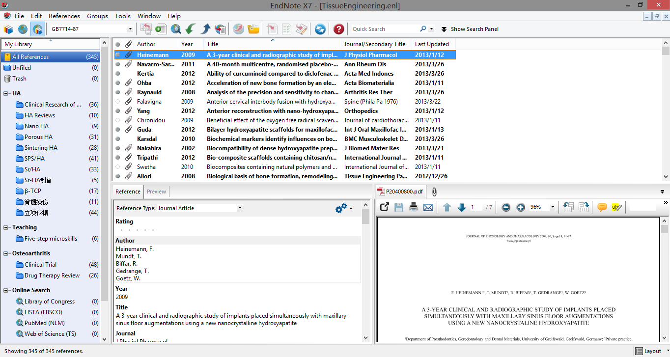
Endnote界面简介
快捷工具栏
书目信息显示窗口
分组管理/在线搜索窗口
书目编辑与预览窗口
全文导入/预览/批注窗口

Slide 8
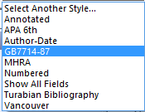
快速工具栏-输出格式选择
输出格式选择

Slide 9
快速工具栏
新建书目数据
进行在线搜索
将文件中的书目数据导入到当前library
导出参考书目
查找全文
打开全文
将选中的书目插入到论文中
返回Word程序

Slide 10
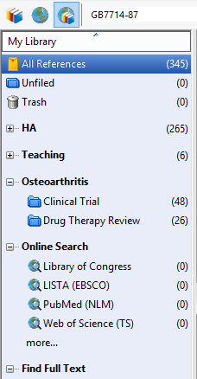
Library管理窗口
所有书目数据
未被分类的书目数据
回收站
书目分类
在线搜索

Slide 11
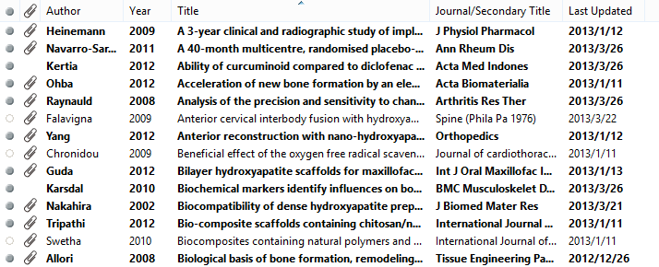
书目信息浏览窗口
是否有全文，有回形针图标为有全文
作者
出版年份
文章标题
期刊名称
书目更新日期

Slide 12
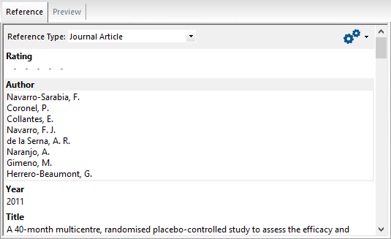
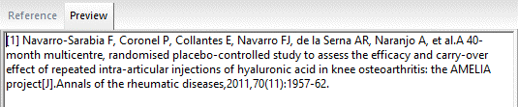
书目信息编辑窗口及输出格式预览窗口

Slide 13
建立数据库

Slide 14
建立数据库
手动输入
内置在线检索功能
通过PDF导入
下载题录文件（PubMed、FMJS、万方、cnki、谷歌学术等）
链接PDF全文
在线搜索下载PDF全文

Slide 15

手动输入书目数据
依次点击菜单栏
或者点击快速工具栏的新建按钮
打开新建Reference窗口，按照里面的要求填上作者，标题，期刊名登信息，然后点击关闭 即可保存。
References—new Reference

Slide 16

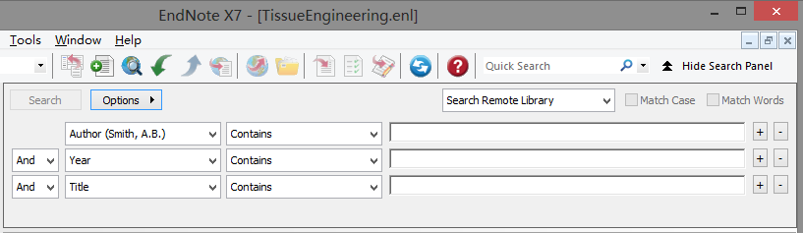
使用内置在线搜索功能直接添加书目数据
点击快速工具栏上的Show Search Panel按钮打开在线搜索面板

Slide 17

在线搜索
点击Online Search按钮
弹出在线数据库选择对话框，选择要检索的数据库，比如选择PubMed（NLM）在线数据库，即可在搜索面板中构建检索策略
在线搜索功能不支持中文数据库

Slide 18
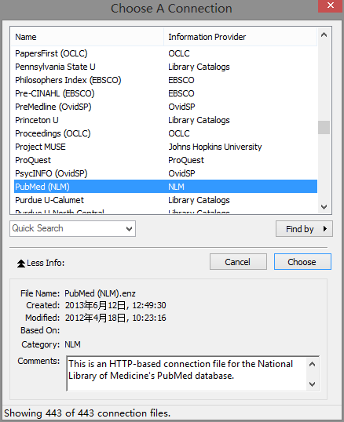
在线搜索-选择在线数据库

Slide 19
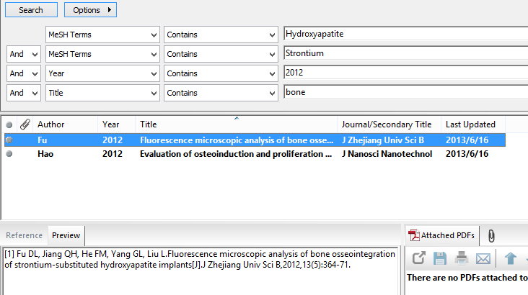
在线搜索-检索策略构建和检索结果

Slide 20
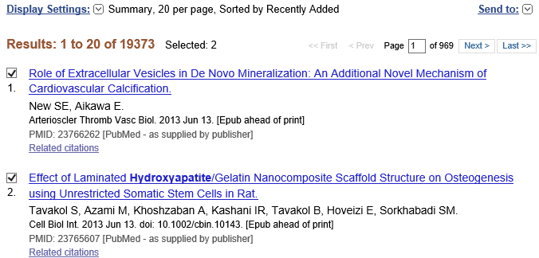
导入Pubmed搜索的数据
在PubMed上检索后，选中所要保存的结果（将每一条记录前面的方框内打上勾）

Slide 21
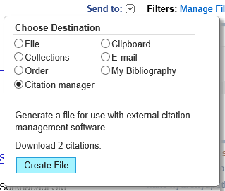
导入Pubmed搜索的数据
点击搜索结果显示页面右上角的Send to按钮，弹出Choose Destination下拉菜单，选中Citation Manager，然后点击Create File按钮

Slide 22
导入Pubmed搜索的数据
将会自动下载*一个名为file_backend.cgi的文件并自动关联Endnote程序打开，将所选中的结果导入Endnote。
*注：取决于您的浏览器功能，本人使用Internet explore 10.0，并且禁用迅雷/快车/旋风等下载插件

Slide 23
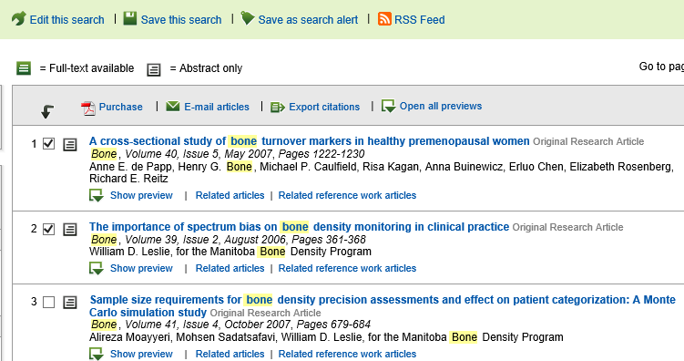
导入sciencedirect搜索的数据
选中在www.sciencedirect.com上检索的结果

Slide 24
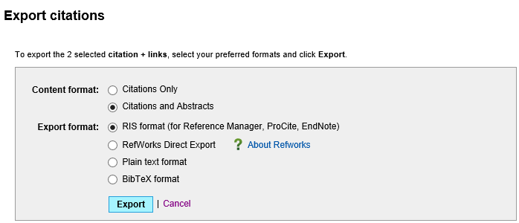
导入sciencedirect搜索的数据
点击上方的Export citations按钮
打开一个新页面
Content format选项选中Citations and Abstracts
Export format选项选中RIS format (for Reference Manager, ProCite, EndNote)
然后点击Export按钮，会自动下载一个文件并自动关联Endnote程序，将数据导入Endnote

Slide 25
导入谷歌学术搜索的数据
因为谷歌学术索引了几乎所有类型数据库的文献数据（中文/英文），所以几乎所有的文献书目数据都可通过谷歌学术来导入，但是每一次只能导入一条记录，不能批量导入。

Slide 26
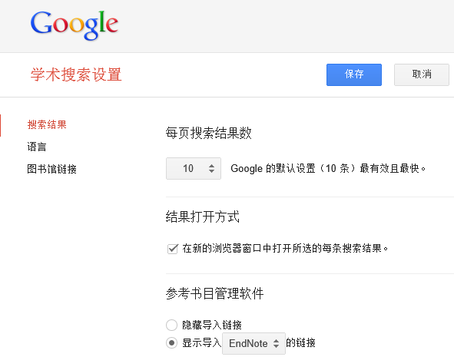
导入谷歌学术搜索的数据-先设置
点击谷歌学术搜索主页上的设置按钮
在这里设置参考文献的导入链接，该链接会显示在搜索结果下面

Slide 27

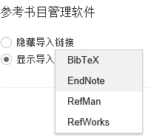
导入谷歌学术搜索的数据-先设置
选择显示导入后，点击这个三角形按钮，会出现选择显示哪一种文献管理软件的导入链接下拉菜单，如右图。
设置后，点击页面右下角的“保存”按钮才能生效
选择Endnote，然后保存设置页面

Slide 28
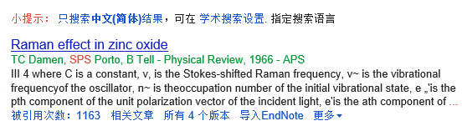
导入谷歌学术搜索的数据
设置后，在每一条结果的右下角有一个“导入Endnote”的链接，点击此链接可下载一个后缀名为“*.enw”的文件（如下图所示），下载后直接打开改文件即可将此条结果的书录信息倒入到Endnote文献管理软件中，但前提是您已经安装了Endnote文献管理软件。

Slide 29
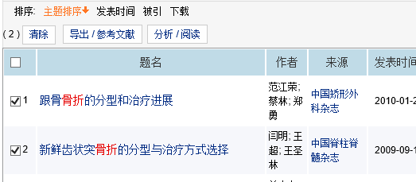
导入cnki搜索的数据
在cnki的搜索结果页面，选中需要保存的结果，在左上角点击 按钮，打开文献管理中心页面

Slide 30
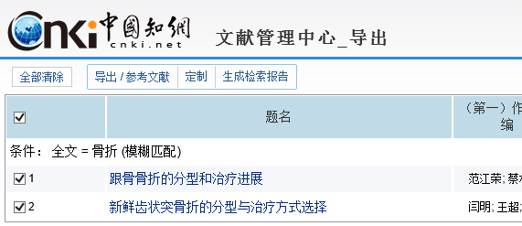
导入cnki搜索的数据
2
1
再次选中需要导出的数据条目，然后点击“导出/参考文献”按钮，打开“文献管理中心-文献输出”页面

Slide 31
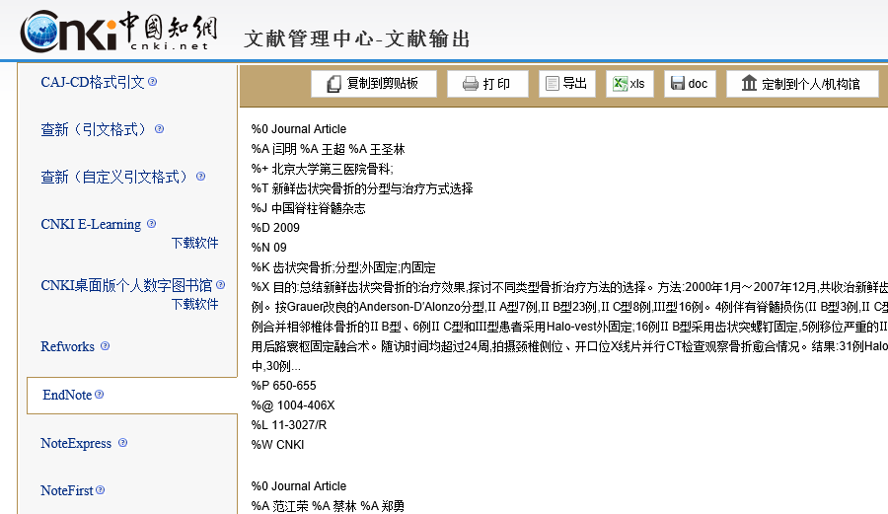
导入cnki搜索的数据
2
1
点击页面左侧下方的Endnote按钮之后，点击正上方的“导出”按钮，会下载一个名为“CNKI-635069821414687500.txt”的文件，将此文件保存

Slide 32

导入cnki搜索的数据
打开Endnote程序，点击快速工具栏上的Import按钮
弹出Import File对话框，点击choose按钮找到刚刚下载的CNKI-635069821414687500.txt这个文件， Import Option选择Endnote import，然后点击下面的import按钮即可导入。

Slide 33
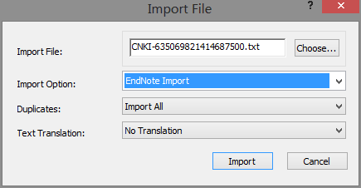
导入cnki搜索的数据

Slide 34

导入万方搜索的数据
万方数据网http://www.wanfangdata.com.cn/不提供批量导出数据的功能，万方医学网http://med.wanfangdata.com.cn搜索结果提供批量数据导出功能，下面以万方医学网为例

Slide 35
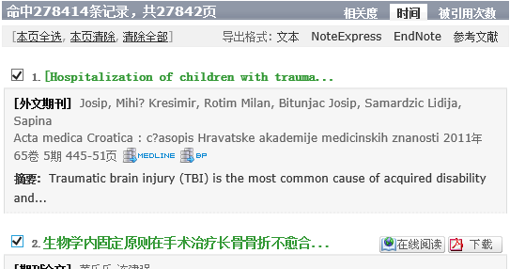
导入万方搜索的数据
选中需要导出的结果

Slide 36
导入万方搜索的数据
点击右上角“导出格式”内的“Endnote”按钮
下载一个名为“万方数据2013-06-16.txt”的文件，保存。

Slide 37
导入万方搜索的数据
打开Endnote程序，点击快速工具栏上的Import按钮
弹出Import File对话框，点击choose按钮找到刚刚下载的“万方数据2013-06-16.txt”这个文件， Import Option选择Endnote import，然后点击下面的import按钮即可导入。

Slide 38
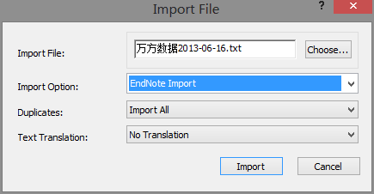
导入万方搜索的数据

Slide 39
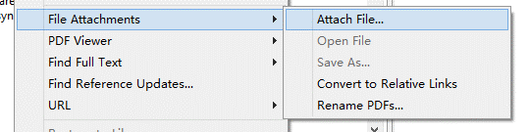
链接PDF全文
右键单击需要链接PDF全文文件的条目，在下拉菜单中依次点击file attachments--attach file，然后找到PDF文件即可

Slide 40

在线搜索PDF全文
右键单击需要链接PDF全文文件的条目，在下拉菜单中依次点击find full text，然后程序即可自动开始在互联网上搜索PDF全文并下载。不是所有全文都能下载。

Slide 41

PDF全文保存目录
位置：TissueEngineering.Data\PDF

Slide 42
管理数据库

Slide 43
管理数据
修改书目信息
分类管理
去重
删除

Slide 44
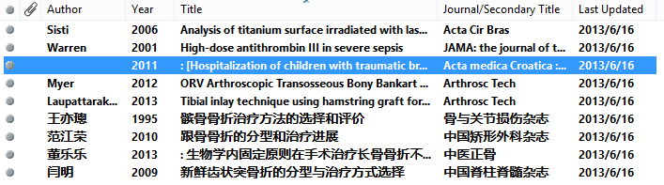
修改书目信息
有些时候导入的数目数据是不完整的或者格式不规范，这个时候需要手动来修改或者补全这些信息，比如下面这条书目缺少作者信息，并且标题的格式不规范

Slide 45
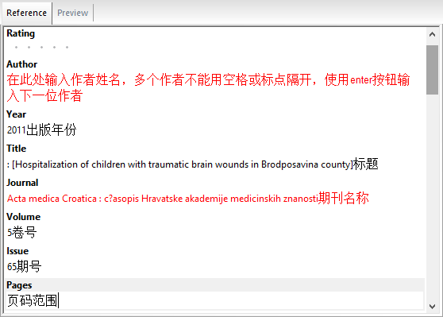
修改书目信息
选中要修改的条目，在左下会有一个名为“reference”的信息修改窗口，即可修改

Slide 46
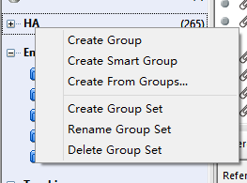
分类管理
在程序的右侧边窗口，可以进行分组，在其中一个分组上单击右键，弹出分组菜单即可分组
新建一个普通分组
新建一个智能分组
新建一个大组
重命名
删除此分组

Slide 47
分组管理
分好组后，可用鼠标选中同一分组的数目，拖拽至相应分组即可

Slide 48
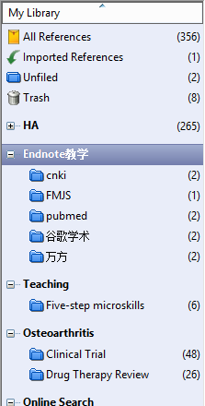
分类管理

Slide 49
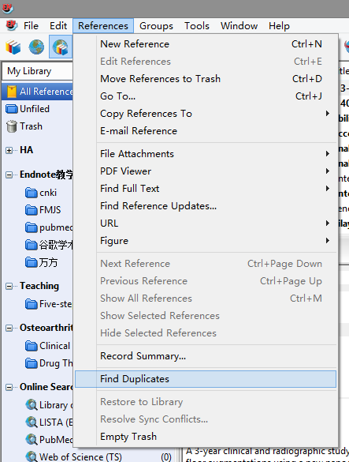
去重
去重功能用于数据库内重复的文献条目
菜单栏reference-find duplicate

Slide 50
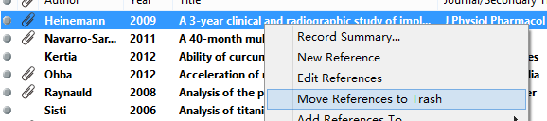
删除
选中某条需要删除的文献条目，右键，move reference to trash

Slide 51
恢复误删条目
选中回收站内的文献条目，拖拽至相应分组即可恢复误删条目

Slide 52
引文输出格式设置

Slide 53
我国通用著录格式（ GB 7714-2005 ）
连续出版物
例
［序号］ 主要责任者．文献题名［J］．刊名，出版年份，卷号(期号)：起止页码．
［１］ 袁庆龙，候文义．Ni-P合金镀层组织形貌及显微硬度研究［J］．太原理工大学学报，2001，32(1)：51-53.
注：其它类型出版物著录格式请参考GB 7714-2005，此处仅以连续出版物（即期刊）为例

Slide 54
GB/T 7714-2005文后参考文献著录规则（部分）
1.著作: 作者. 题名 [M]. 版本项. 出版地: 出版者, 出版年: 起-止页码.
2.期刊: 作者. 题名 [J]. 来源, 出版年, 卷(期): 起-止页码.
3.会议录: 作者. 题名 [C]. 会议名, 会议地, 出版年: 起-止页码.
4.学位论文: 作者. 论文名 [D]: [博士/硕士]. 授予单位所在地：授予单位, 授予年: 起-止页码.
5.报告: 发布者. 报告名 [R]. 出版地: 出版者, 出版年: 起-止页码.
6.标准: 发布单位. 标准代号 标准名称 [S]. 出版地: 出版者, 出版年: 起-止页码.
7.专利: 发明人或专利权人. 专利名: 专利号 [P]. 公告或公开日.

Slide 55
因此，我们需要更改三处
1、修改文内标号格式为上标
2、修改文后参考引文格式为国内标准
3、修改文后参考引文数字标号

Slide 56

1、修改文内标号格式为上标

Slide 57
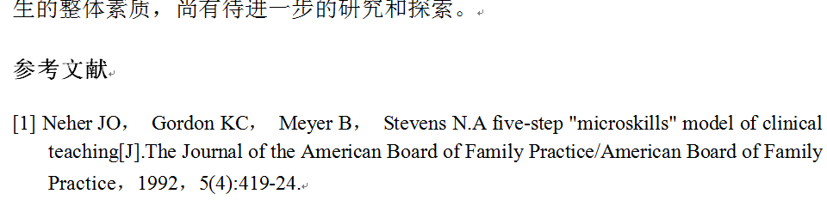
2、修改文后参考引文格式为国内标准

Slide 58
3、修改文后参考引文数字标号

Slide 59
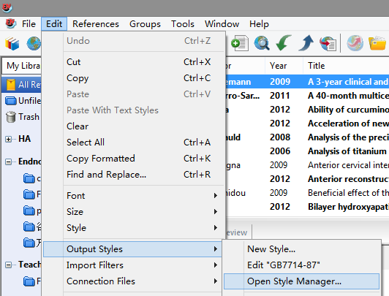
具体操作步骤1
点击菜单栏上的edit，在弹出的下拉菜单中点击output style，然后点击open style manager，弹出Endnote style对话框

Slide 60
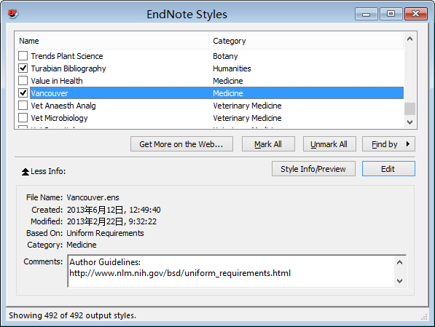
具体操作步骤2
在Endnote style对话框中，找到Vancouver一项并选中（背景变为蓝色为选中），然后点击右下的Edit按钮，打开style编辑窗口

Slide 61
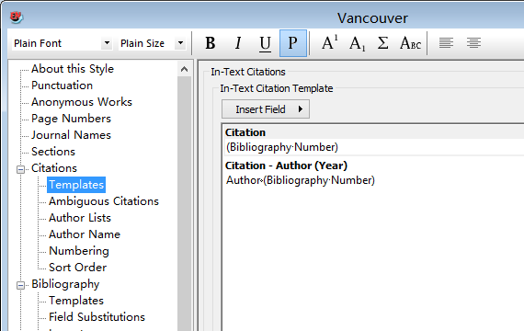

具体操作步骤3
点击Citations下的Templates，在右侧的编辑窗口中修改代码“(Bibliography Number)”为[Bibliography Number]，并点击上方的
图标将代码变成上标格式。修改后效果如下
注意：只能在程序窗口内修改，不能从此处复制粘贴！其他代码字符不能修改！

Slide 62
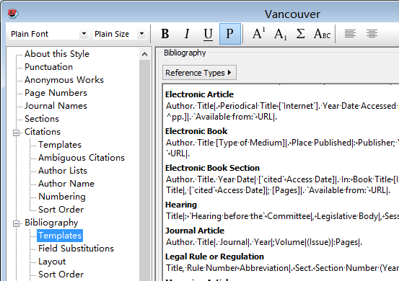
具体操作步骤4
参照本课件第77和78张幻灯片修改此处。
只能英文输入法状态下手动输入不可复制粘贴。

Slide 63
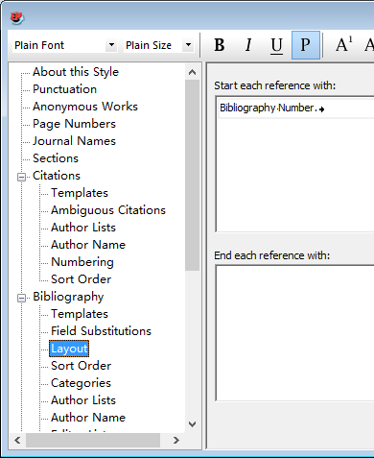
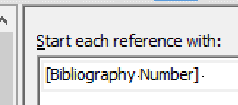
具体操作步骤5
此处的“Bibliography Number.”修改为“[Bibliography Number] ”，如下图所示。只能英文输入法状态下手动输入不可复制粘贴。
居中的这个小点为空格占位符，无实际意义，只代表此处有一个空格，此程序中类似符号的意义同此。

Slide 64
更改后
Endnote X7中Vancouver代码为
Author. Title|. Journal|. Year|;Volume|(Issue)|:Pages|.
更改后代码为
Author.Title|[J].Journal|.Year|,Volume|(Issue)|:Pages|.

Slide 65
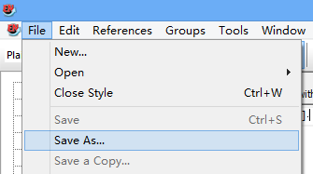
具体操作步骤6
整个修改过程已经完毕，现在保存此Output Style文件。
依次点击菜单栏“File”-“Save as”，弹出文件保存对话框，点击“Save”进行文件的保存，见下一页。

Slide 66
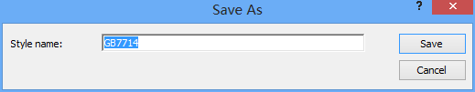

具体操作步骤7
此文件名可自行修改，后缀名为*.ens
默认保存路径为EndNote\Styles

Slide 67
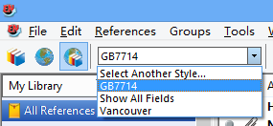
具体操作步骤8
修改完成后还要进行相关设置才能正常使用
在Endnote主界面的快读工具栏上（如上图）选择默认预览输出格式为刚刚编辑好的格式。
如未直接出现在此处，可点击“Select Another style”进行选择。

Slide 68
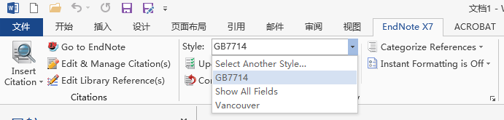
具体操作步骤9
在Word程序中修改
在Word程序窗口的工具栏上展开Endnote X7工具栏，将“Style”工具栏内选择默认预览输出格式为刚刚编辑好的格式（如上图）。
如未直接出现在此处，可点击“Select Another style”进行选择。

Slide 69
高级技巧
Output Style不仅可以在原有Style基础上进行修改而来，还可以从头建立。当然，从头建立过程相对较复杂。

Slide 70
使用数据

Slide 71
使用Endnote数据
完成以上数据导入、数据管理以及Output Style的设定，现在可以进行数据的使用即书写论文时插入引文的功能了。

Slide 72
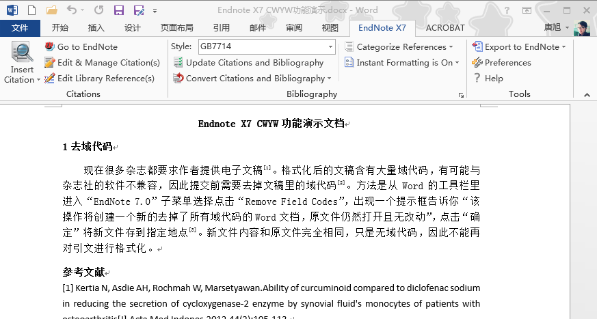
认识Endnote X7在Word内的工具栏
引文导出与插件属性设定功能区
输出风格更改功能区
引文分类及实时更新设定功能区
插入引文功能区

Slide 73
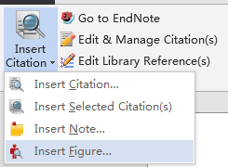
插入引文功能区
返回Endnote
编辑、管理引文
编辑library的文献
插入引文
插入Endnote程序中选中的书目引文
插入笔记
插入图片

Slide 74
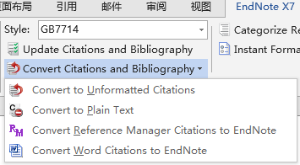
输出风格更改功能区
输出风格的选择
更新引文信息
转换引文
转换成定稿（去域代码）

Slide 75
CWYW功能演示
Cite While You Write（CWYW）
“边写作边引用”无疑是Endnote Web最重要的功能，接下来真正开始介绍它的使用方法！

Slide 76
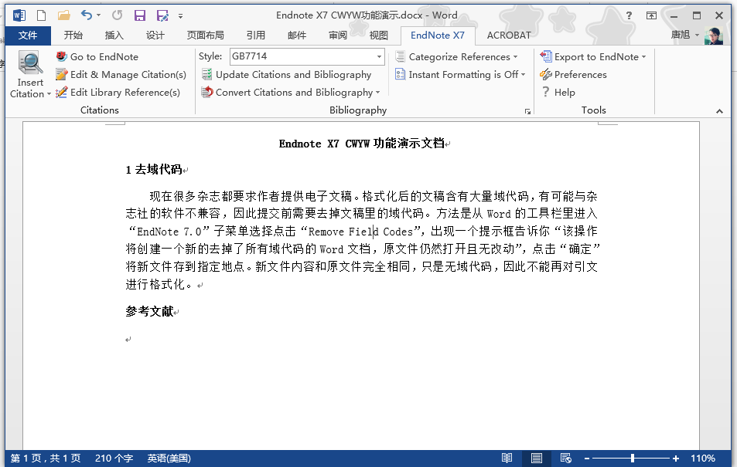
打开Word文档和Endnote程序
打开Word文档和Endnote程序，并在word工具栏上显示Endnote工具选项

Slide 77

将光标放在需要插入引文的地方
比如，我要在“现在很多杂志都要求作者提供电子文稿”插入一片参考引文，将光标放在“稿”字后面。

Slide 78
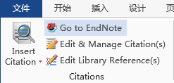
Go to Endnote
然后点击工具栏“插入引文功能区”的“Go to Endnote”按钮，返回至Endnote程序界面。

Slide 79
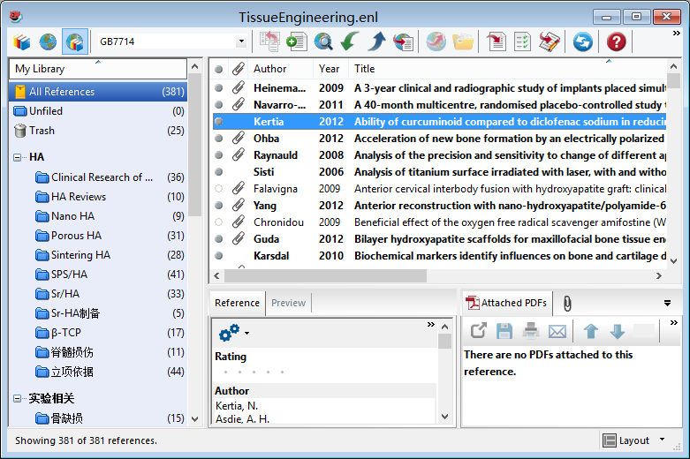
选中相应的书目记录

Slide 80
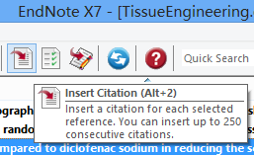
点击Insert citation按钮
点击Insert citation按钮后，程序自动返回Word界面，并将选中的文献插入到了相应的位置。

Slide 81
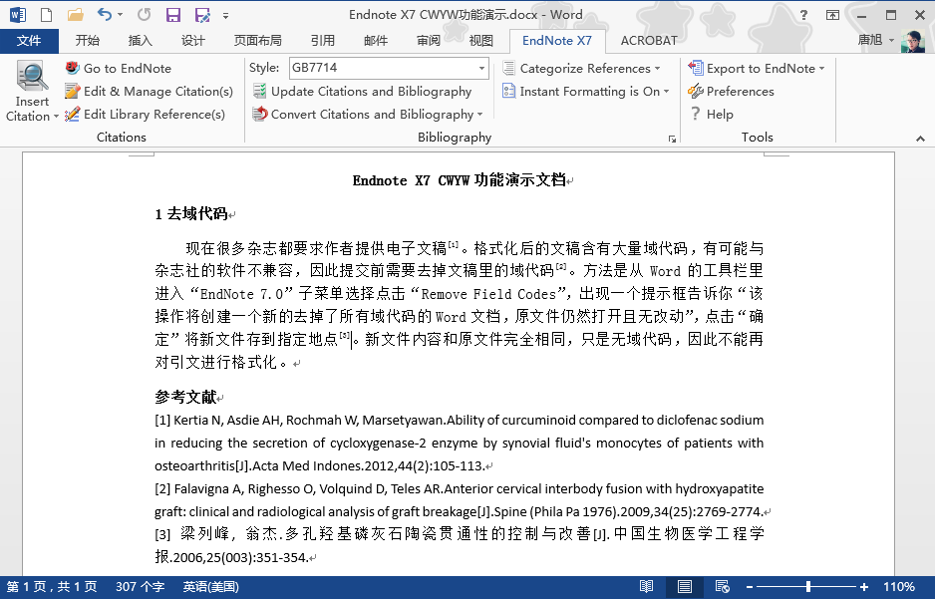
已经插入的几篇参考文献

Slide 82
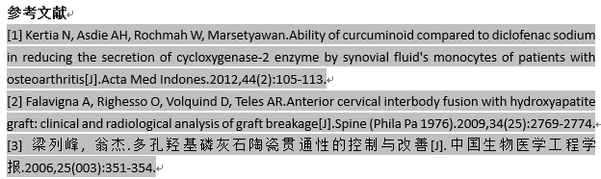
删除不需要的参考文献条目
比如，我们例子中第二篇文献不需要了，要删除，不能直接选中，然后按键盘上的Delete按钮或者Backspace按钮。

Slide 83
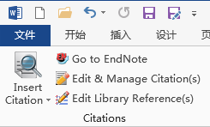
Edit & Manage Citations
要使用工具栏上的Edit & Manage Citations（编辑和管理引文）功能。

Slide 84

Edit & Manage Citations
删除引文

Slide 85
Edit & Manage Citations
在这个对话框内，可以对已经插入文内的所有参考引文进行顺序的移动，删除等操作。如上图所示。
对这些进行更改之后，文内参考引文的顺序、编号均会自动调整。
删除第二条后，第三条自动编号为[2]。同样，在第一和第二条之间有新的引文加入，这条新的引文会自动编号为[2]，原来的第二条引文自动编号为[3]，不需要再进行手动调整，这也是Endnote最为实用的地方之一。

Slide 86
去除域代码
现在很多杂志都要求作者提供电子文稿。格式化后的文稿含有大量域代码，有可能与杂志社的软件不兼容，因此提交前需要去掉文稿里的域代码。
注：域代码的由来和作用：当对文稿进行格式化时，EndNote会自动生成一个随行库（Traveling Library）以隐藏方式植入到文稿，库里含有当前文稿里所有的文献信息（除了注释、摘要、映像和图解外），域代码可以认为就是这个随行库的触角，存在于格式化后的引文周围和内部，含有该引文的信息。因此即使换一台没有EndNote文献库的电脑上，格式化后的文稿也能靠随行库和域代码继续对引文进行修改，而一旦去掉了域代码也就去掉了文献信息。要查看域代码，选中引文所在处（区域呈灰色）点击滑鼠右键选定“切换域代码”，切忌胡乱修改。

Slide 87

去除域代码（Convert to Plan Text）
在“输出风格更改功能区”点击“Convert Citations and Bibliography”弹出下拉菜单，点击下拉菜单中的“Convert to Plan Text”，Endnote会重新生成一个新的word文档，在这个新的word文档中不会存在域代码，只需要将这个新文档保存即可进行投稿和分享。
注：去除域代码前必须将含有域代码的文档先保存一遍。

Slide 88

去除域代码

Slide 89

已经去除域代码，新生成的文档

Slide 90
谢谢大家！

